Slide 1
МБДОУ Пильнинский детский сад №3 «Буратино»
Проект
«Правильное и здоровое питание»
(СТАРШАЯ ГРУППА)
Руководитель проекта:
воспитатель 1 категории
Чарыгина Е.А.
Рассказал проект Юра Тарлыков
2018год

Slide 2
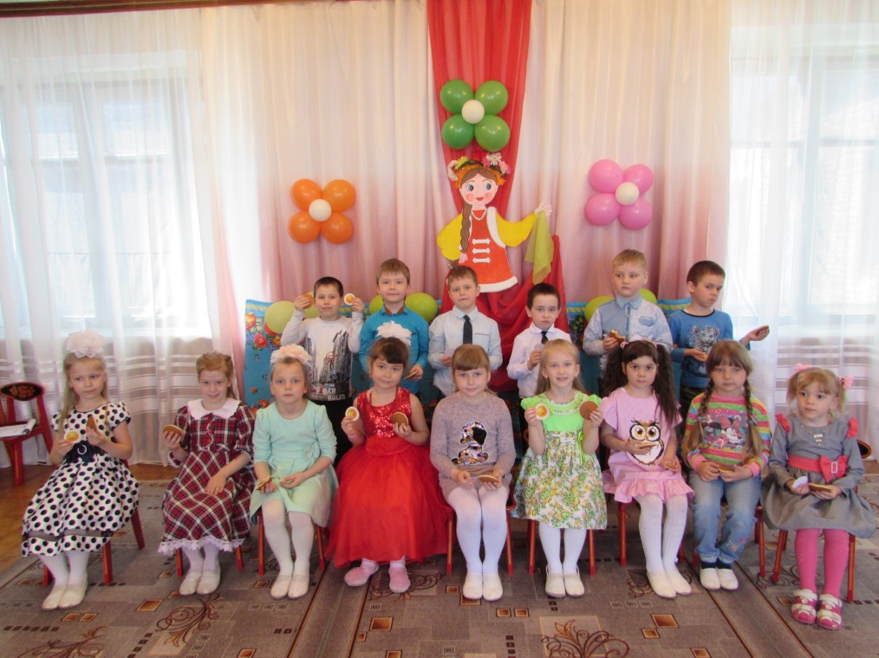
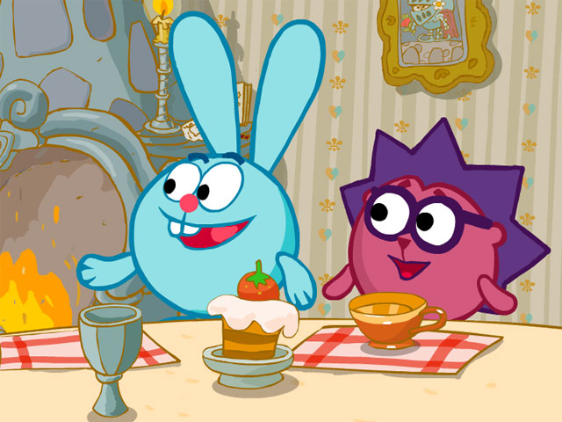
Актуальность :
Однажды к нам в старшую группу пришли в гости герои мультфильма «Смешарики» – Крош и Ёжик. Они жаловались ,что стали часто болеть. Мы их спросили: делают ли они зарядку, чистят зубы, закаляются, занимаются спортом? Смешарики ответили, что всё это они делают. Тогда мы спросили их , что они едят? И Смешарики ответили, что любят конфеты и печенье. Мы сказали Смешарикам, что нужно питаться правильно и тогда болеть они не будут.

Slide 3
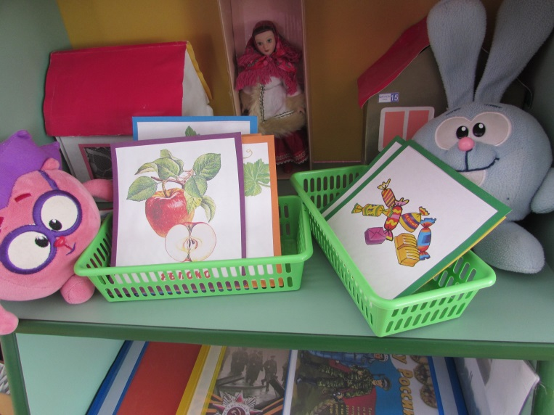
Мы пригласили Смешариков поучаствовать в проекте «Правильное и здоровое питание».
Цель проекта:
научить любимых героев мультфильма правильно питаться
Задачи:
Помочь Смешарикам запомнить какую еду и как нужно есть
Показать Смешарикам пример, как мы всё съедаем, что дают в детском саду
Рассказать им о правилах здорового питания

Slide 4
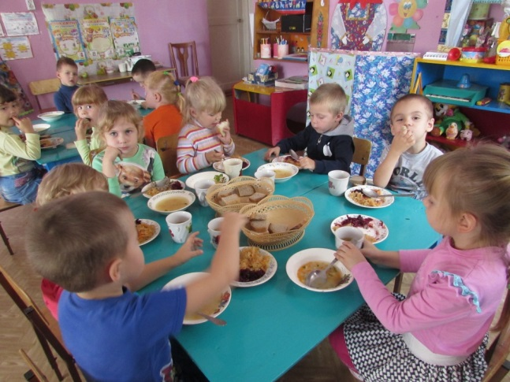
Этапы проекта:
Смешарики , Крош и Ёжик , сказали нам , что погостят у нас неделю. За это время мы рассказали им :
О режиме питания, что есть нужно в одно и тоже время пять раз в день.

Slide 5
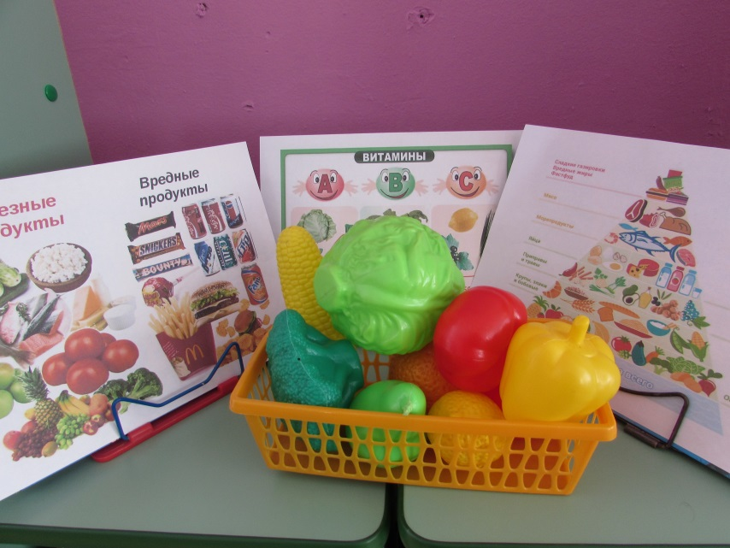
Рассказали о витаминах , которые есть в овощах и фруктах.

Slide 6
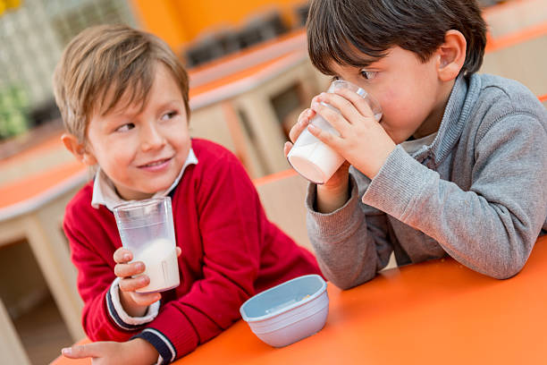
О пользе молочных продуктов.

Slide 7
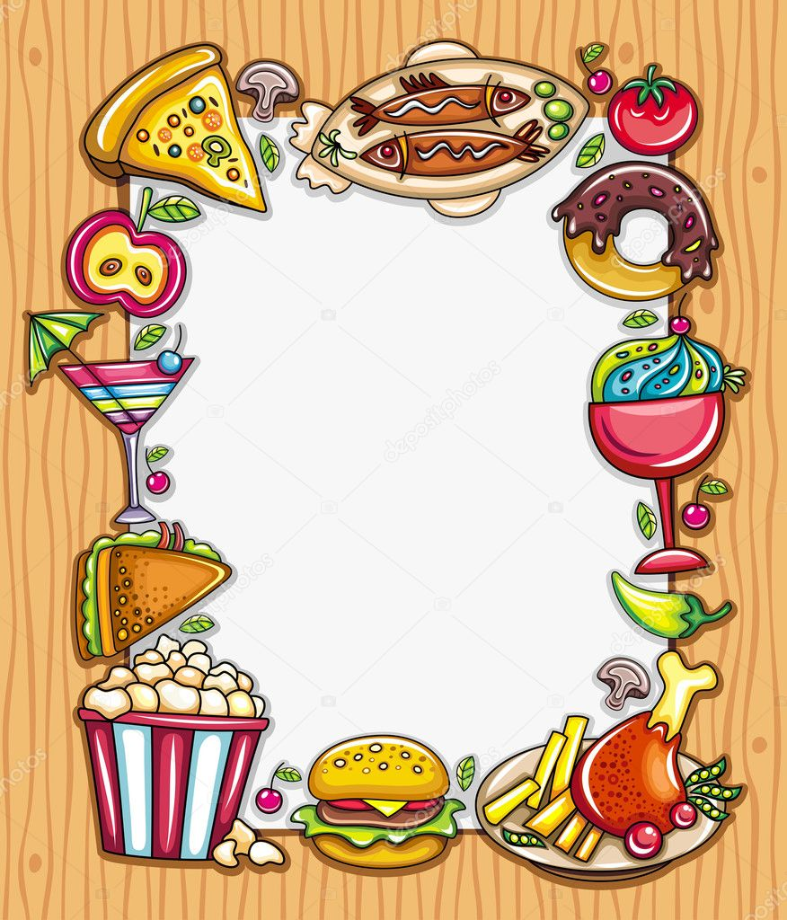
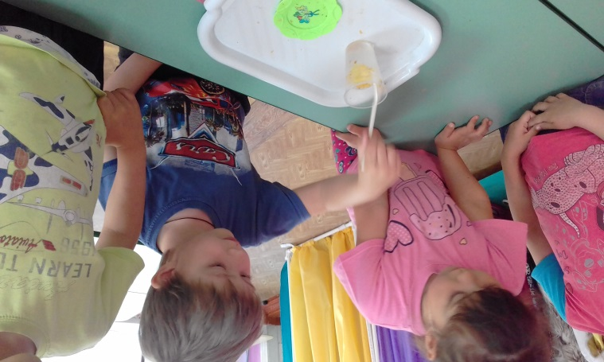
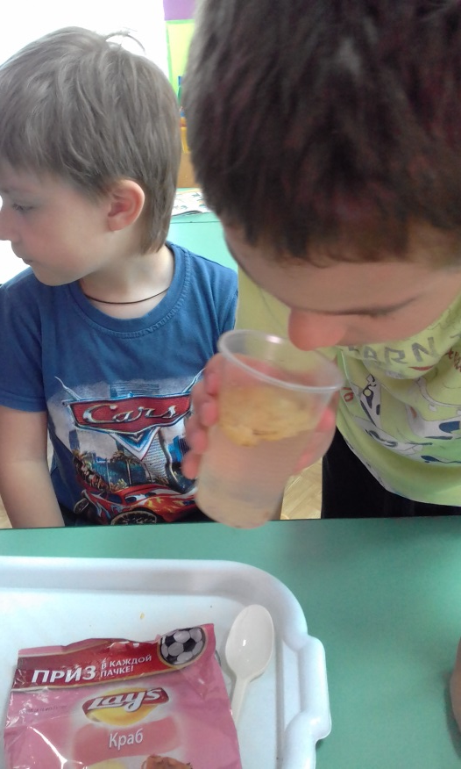
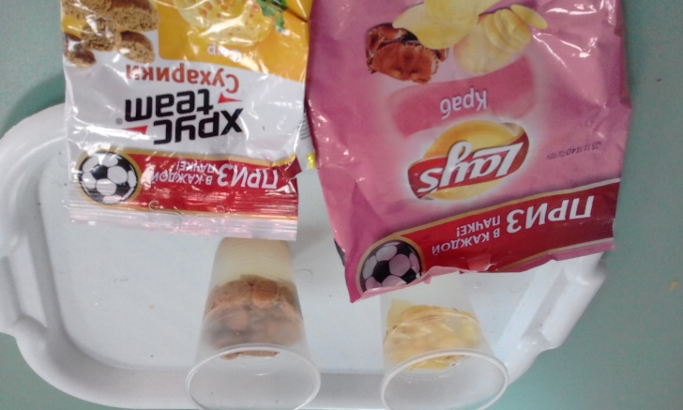
Провели опыты с продуктами и выяснили , что вкусно не всегда полезно.

Slide 8
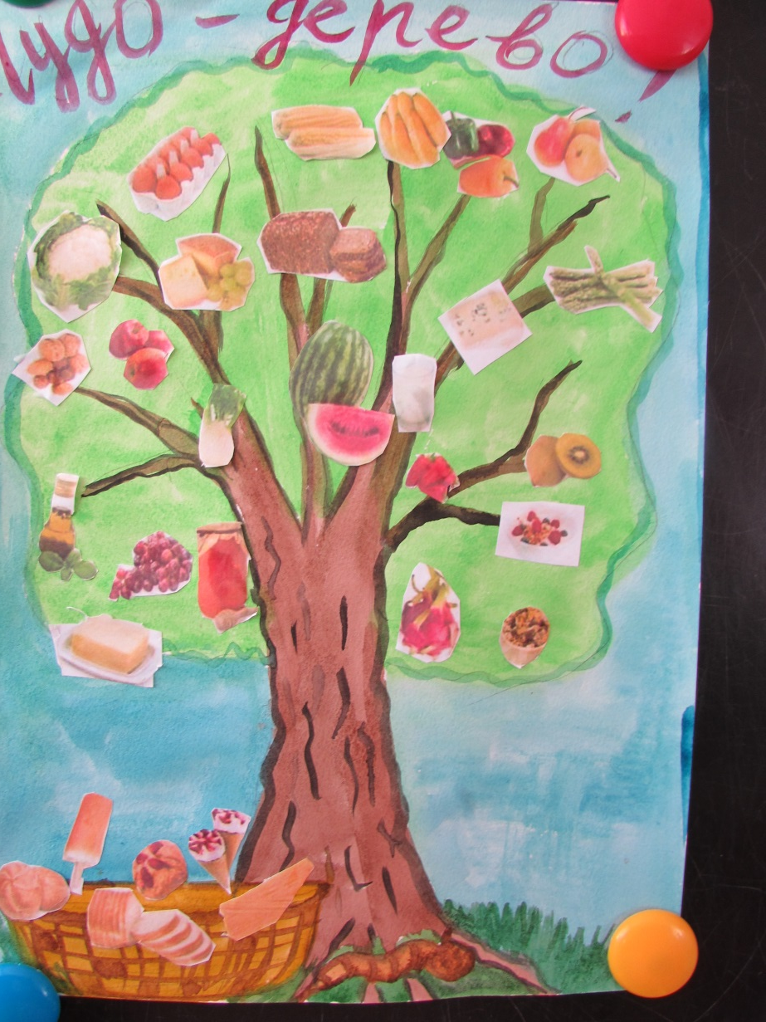
Сделали аппликацию «Чудо – дерево»- распределяли продукты на полезные (на дереве) и неполезные (в корзине).

Slide 9
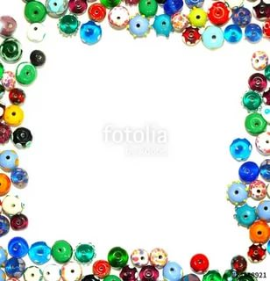
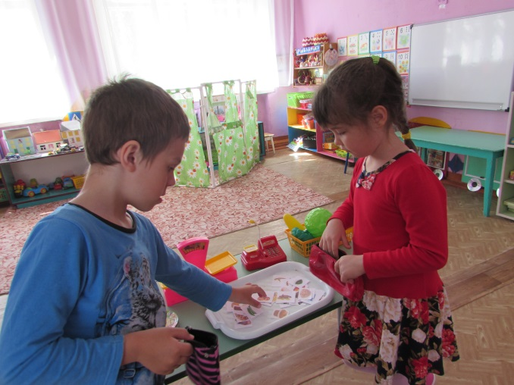
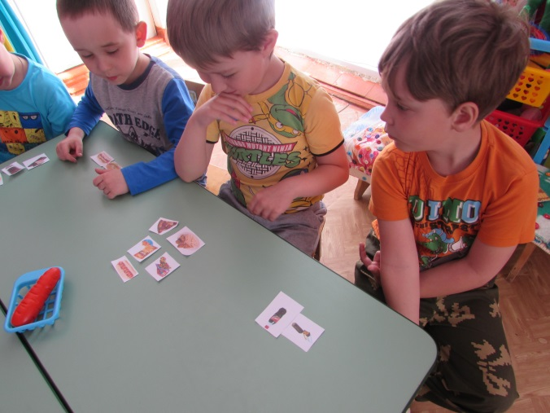
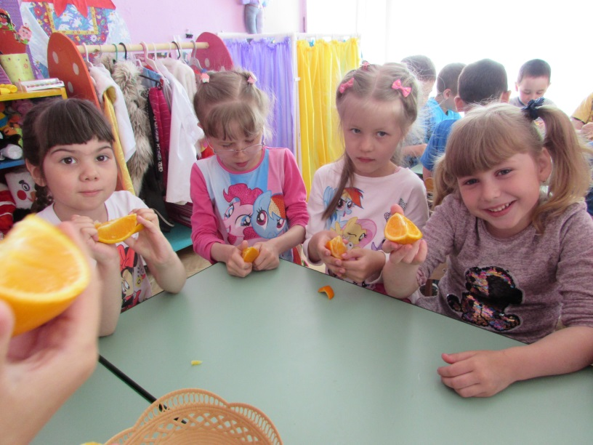
А ещё у нас был КВН « Здоровое питание- отличное настроение». У нас была команда девочек «Яблочки» и мальчиков «Морковки». На КВНе мы отгадывали загадки, варили суп и кашу, называли правила здорового питания, выбирали в магазине правильные продукты.
Победила дружба! А потом нас угостили вкусными и полезными апельсинами.

Slide 10
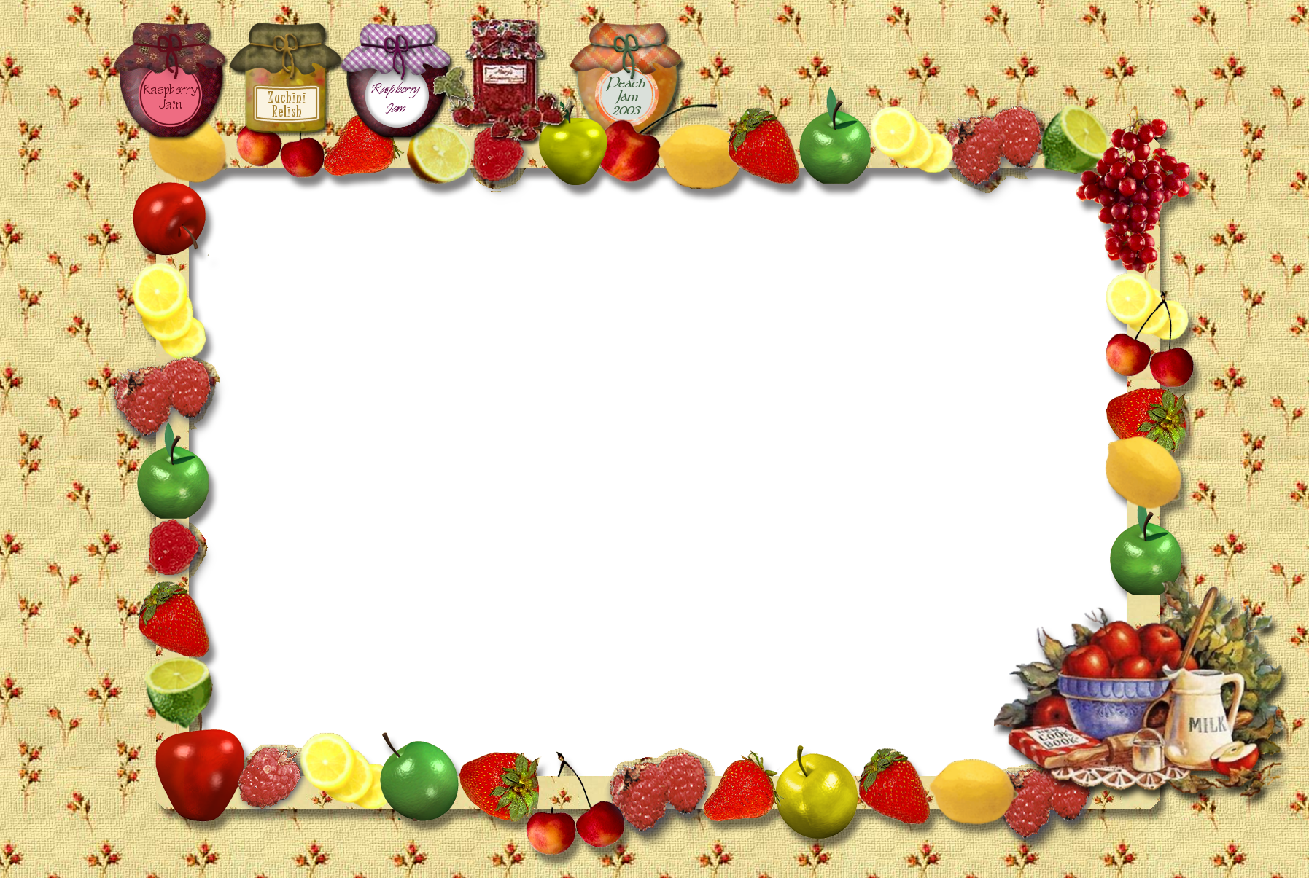
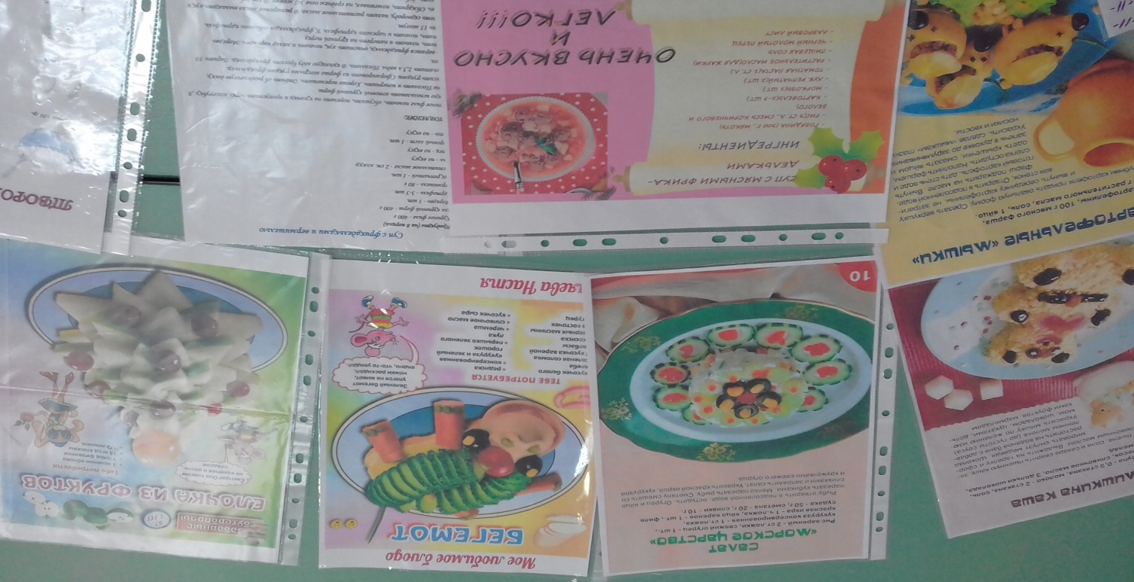
Мы решили рассказать Смешарикам о своих любимых блюдах и попросили родителей оформить рецепты. А Елена Алексеевна сделала альбом «Семейные рецепты правильного питания» и мы подарили его Смешарикам.

Slide 11
Крош и Ёжик узнали очень много о правильном питании. Они обещали нам , что будут теперь правильно питаться и соблюдать режим питания.

